Slide 1
ES ELFLA Latvijas Lauku attīstības programmas 2014.–2020.gadam projekta idejas iesniegums pasākuma "Sadarbība" 16.1. apakšpasākumam "Atbalsts Eiropas Inovāciju partnerības lauksaimniecības ražīgumam un ilgtspējai lauksaimniecības ražīguma un ilgtspējas darba grupu projektu īstenošanai“
Inovatīvas dehidratācijas tehnoloģijas pielietojuma izpēte sapropeļa ieguvē, uz sapropeļa bāzes veidotu produktu izmantošanas iespējas augkopībā un lopkopībā
Sapropeļa izmantošana segtajās platībās
Latvijas Biozinātņu un tehnoloģiju universitāte, Agroresursu un ekonomikas institūts,
SIA «Ainava GG», SIA «Ogres Piens», SIA «Valmiera Agro», SIA «Stādu audzētava «Dimzas»», SIA «Zemgales dārzi»,
Lauksaimniecības organizāciju sadarbības padome, Latvijas Bioloģiskās lauksaimniecības asociācija, Stādu Audzētāju Biedrība

Slide 2
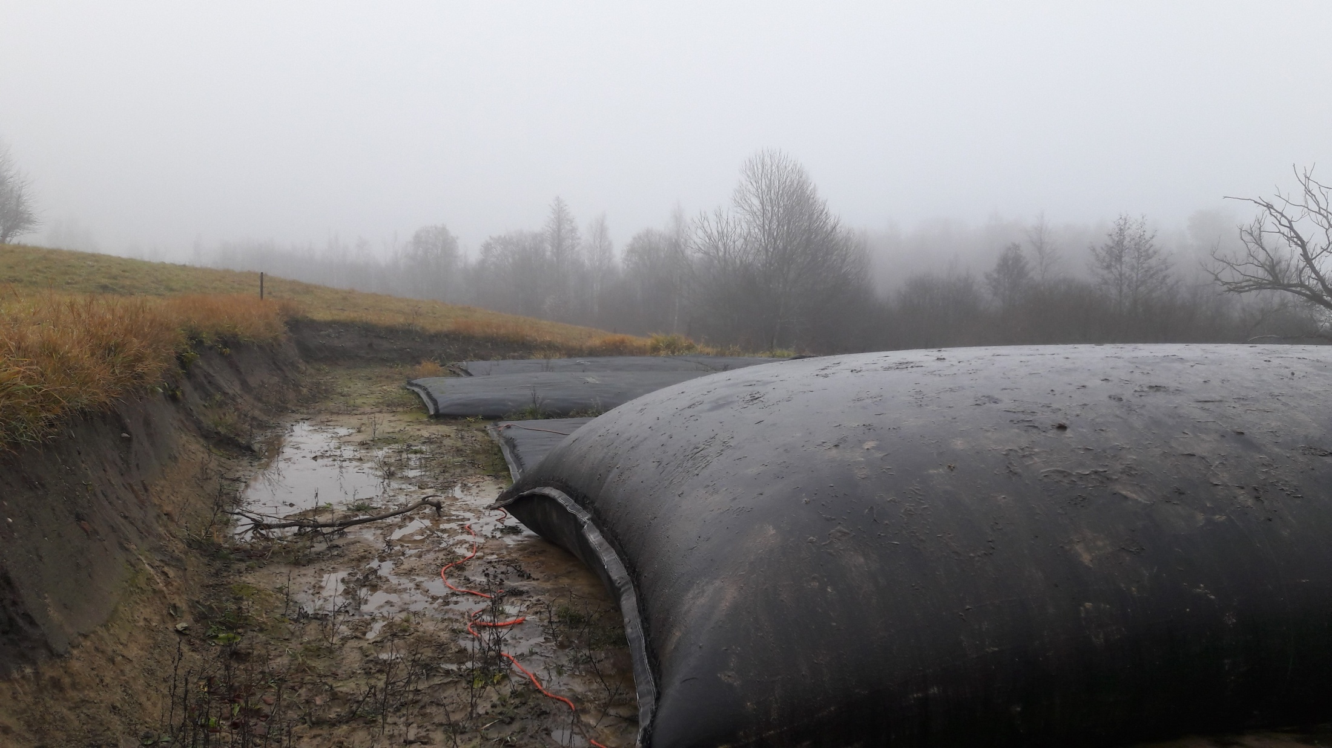
Mērķis – sapropeļa, kā bioloģiskā mēslojuma pielietošanas efektivitāte dārzkopībā.

Slide 3
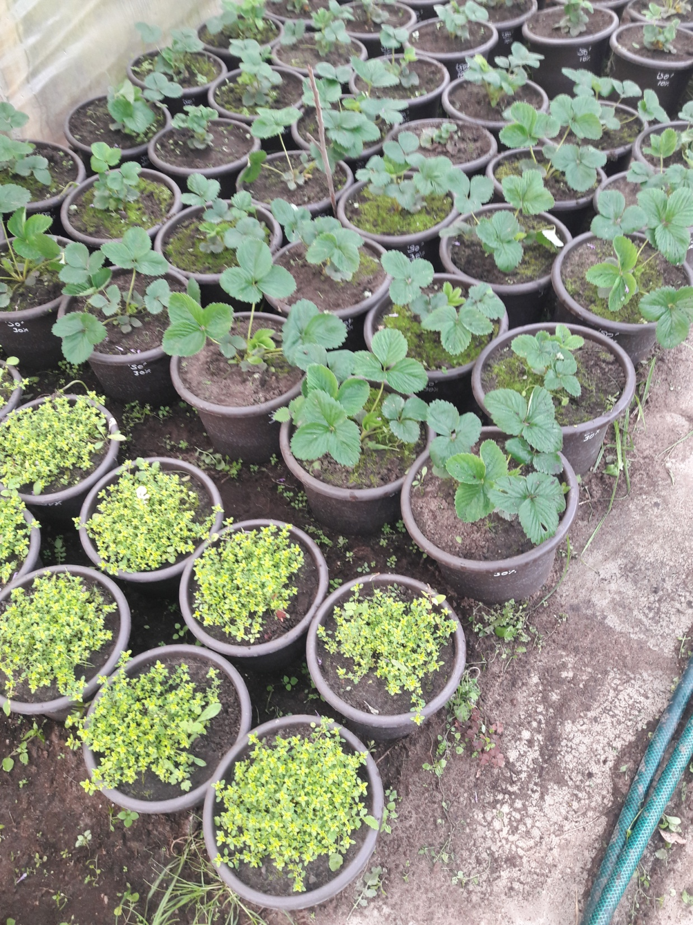
Izmēģinājuma īstenošana
Izmēģinājums par sapropeļa izmantošanu, kā mēslošanas līdzekli un augsnes fizikālo un ķīmisko īpašību ielabotāju segtajās platībās uzsākts 2019. gada maijā, īstenots līdz 2023. gada martam.
Īstenots LBTU, uzņēmumā SIA Stādu audzētavā «Dimzas» un SIA «Zemgales dārzi».

Slide 4
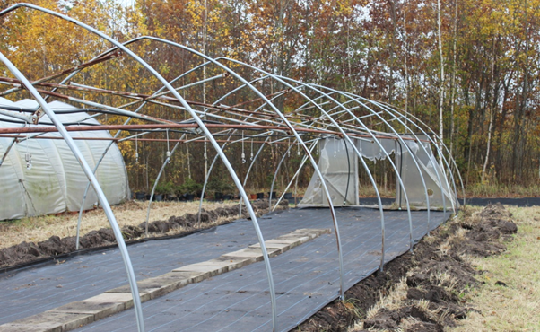
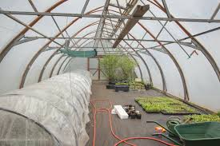
Galvenie veicamie uzdevumi
Augsnes fizikālo un ķīmisko īpašību noteikšana. Modificētā substrāta augsnes pretestības mērījumi.
Augu veģetatīvās augšanas novērojumi un uzskaite.
Augu minerālās barošanās diagnostika, produktivitātes uzskaite un kvalitātes rādītāji.

Slide 5
Izmēģinājumā izmantotie augi.
Pētījumā tiks izmantoti sešu sugu un piecu šķirņu augi:
Ķīnas citronliāna Chisandra chinensis L. – ārstniecības augs.
Parastā raudene Origanum vulgare L. – garšaugs, ārstniecības augs.
Smaržīgais citronmārsils Thymus x citriodorus ‘Limone’ – gan dekoratīvs, gan garšaugs.
Dārza jeb lielogu zemenes Fragaria x ananassa, šķirne ‘Dukats’ un ’Sjurpriz Oļimpiadi’ – augļaugs.
Ponta vērmele Artemisia pontica L. – ārstniecības augs

Slide 6
Izmēģinājums
Augu stādīšana sākta 2019. gada 2. augustā dažāda diametra un tilpuma veģetācijas traukos – Ø 23 7 L un Ø 28 10 L, atkarībā no auga sakņu sistēmas un habitusa īpatnībām.
Izmantotajā substrātā mehāniski iejaukta sapropeļa masa 10%, 20% un 30% apmērā.
Kontroles variants – minerālaugsne bez piedevām
Kultivēšanas vide | Higroskopiskais mirums, % sausnē | K²O, mg kg⁻¹ sausnē | P₂O₅, mg kg⁻¹ sausnē | OV saturs sausnē,% | pH _{KCl} | Kopslāpeklis, %
Minerālaugsne | 97.67 | 69.05 | 101.98 | 6.46 | 6.35 | 0.26
Sapropelis | 84.56 | 230.70 | 85.99 | 60.43 | 5.45 | 2.78

Slide 7
Rezultāti: Modificētā substrāta augsnes pretestības mērījumi
Izmantotie augi | Augsnes pretestība, N cm⁻²
 | Kontrole | 10% | 20% | 30%
Citronmārsils | 20.8 | 17.6 | 7.6 | 8.4
Ponta vērmele | 32.8 | 22.8 | 12.4 | 9.6
Parastā raudene | 20.4 | 14.0 | 16.0 | 8.7
Ķīnas citronliānas | 24.2 | 22.8 | 11.8 | 5.0
Dārza zemenes ‘Dukat’ | 15.0 | 13.0 | 6.0 | 4.0
Dārza zemenes ‘Sjurpriz Oļimpiadi’ | 15.5 | 9.00 | 10.5 | 9.34
Pie augstākas sapropeļa koncentrācijas augsnes pretestība samazinās.

Slide 8
Rezultāti: Augu veģetatīvās attīstība
Izmantotie augi | Dzinumu skaits, gb/garums, cm
 | Kontrole | 10% | 20% | 30%
Citronmārsils | -/13,1 | -/14,8 | -/18,0 | -/8.4
Ponta vērmele | 4/28,7 | 6/38,0 | 8/37,6 | 11/44,2
Parastā raudene | 3/41,6 | 8/50,1 | 8/55,4 | 5/49,3
Ķīnas citronliānas | 4/26,2 | 9/38,4 | 5/42,10 | 4/18,7
Dārza zemenes ‘Dukat’ | 8/7,4 | 13/9,5 | 16/9,2 | 15/11,0
Dārza zemenes ‘Sjurpriz Oļimpiadi’ | 9/7,1 | 14/8,6 | 13/8,9 | 13/10,7

Slide 9
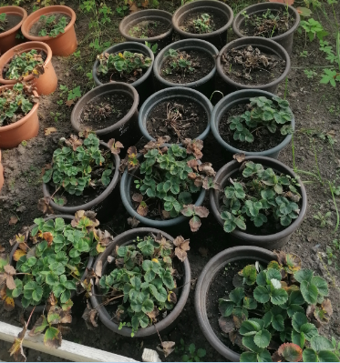
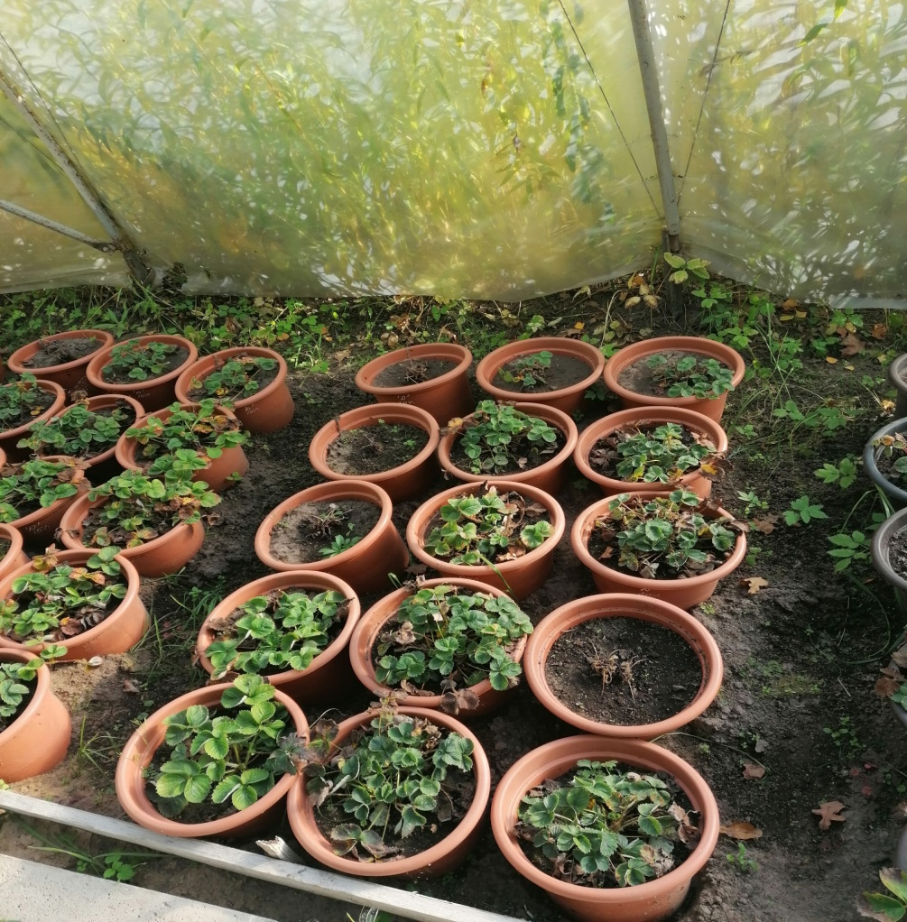
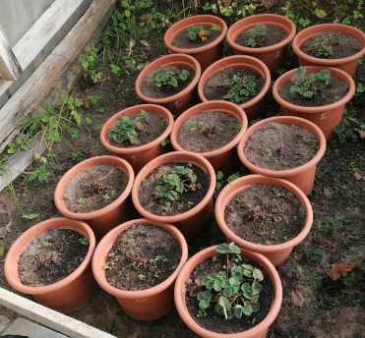
Rezultāti
Zemeņu šķirne ‘Dukāts’ ar 30% sapropeļa piejaukumu
Zemeņu šķirne ‘Dukāts’ ar 20% sapropeļa piejaukumu
Zemeņu šķirne ‘Dukāts’
Kontroles variants, bez sapropeļa

Slide 10
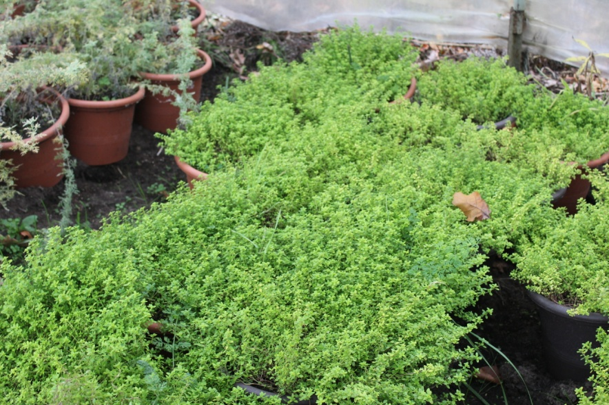
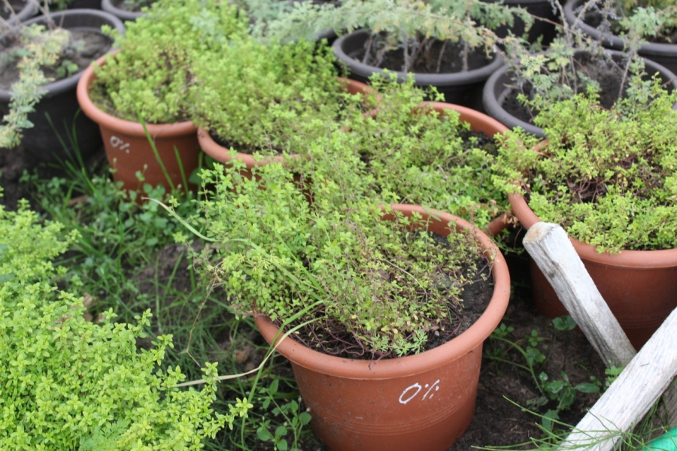
Rezultāti
Citronmārsils visproduktīvāk ir audzis substrātā ar 20% pievienoto sapropeli, tad 10% un 30%
Citronmārsils augsnes substrātā ar 20% sapropeļa piejaukumu
Citronmārsils kontroles varinats - augsnes substrātā bez sapropeļa piejaukuma

Slide 11
Rezultāti: Produktīvāka veģetatīvā attīstība
Ķīnas citronliānai 2020. gadā variantā ar 10% sapropeļa piejaukuma, savukārt 2021.un 2022. gadā – ar 20% sapropeļa piejaukumu.
Smaržīgam citronmārsilam visos trijos pētījuma gados rezultāts bija nemainīgs –20% variantā.
Ponta vērmelēm visos trijos pētījuma gados rezultāts bija nemainīgs– 30% variantā.
Parastai raudenei – 2020. gadā 30% variantā; 2021.un 2022. gadā 20% variantā.
Dārza zemenēm ‘Dukat’ – 2020. un 2022. gadā produktīvākā veģetatīvā augšana 30% variantā un 2021. gadā – 20% variantā.
Dārza zemenēm ‘Sjurpriz Oļimpiadi’ 2020. gadā – 10 % variantā, bet 2021. un 2022. gadā – 20% variantā.

Slide 12
Rezultāti: Augu minerālā barošanās. Nodrošinājums ar barības elementiem
Izmantotie augi | Sapropeļa koncentrācija
 | Kontrole | 10% | 20% | 30%
Ķīnas citroliānas |  | 10-20%
Ponta vērmele |  |  | 20%
Smaržīgais citromārsils |  |  |  | 30%
Parastā raudene |  |  |  | 30%
Zemenes 'Dukat' |  | 10-20%
Zemenes 'Sjurpriz Oļimpiadi' |  | 10-20%
Ķīnas citronliānai, Ponta vērmelei, un dārza zemenēm augstākais nodrošinājums ar barības elementiem ir variantos 10% un/vai 20%.
Smaržīgam citronmārsilam un Parastai raudenei šis rādītājs ir substrātā ar 30% sapropeļa piejaukumu.

Slide 13
Rezultāti: Bioķīmiskie rādītāji nežāvētos, svaigos ārstniecības augos 2022. gadā
Sapropeļa koncentrācija augsnē ietekmē arī bioķīmiskā satura rādītājus augos
Ķīnas citronliānu lapās variantā ar 20% un 30% sapropeļa piejaukumu ir augstākie bioķīmiskie rādītāji C vitamīna un kopējo flavonoīdu saturā, kā arī antioksidatīvā aktivitātē.
Kopējie fenoli un tanīna saturs augos visaugstākais tika konstatēts kontroles variantā
Svaigu Ķīnas citronliānu lapās bioķīmiskie rādītāji (C vitamīna, kopējo fenolu, flavonoīdu, tanīnu satura, kā arī antioksidatīvā aktivitāte) ir būtiski augstāki, salīdzinot ar pārējiem testētajiem augiem. Tas atspoguļo citronliānu bioķīmisko augstvērtību.

Slide 14
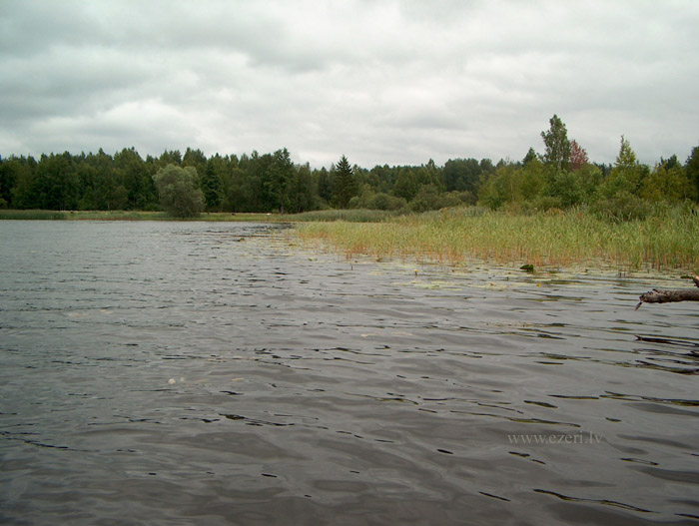
Paldies!

